Slide 1
Ülőhelykiosztási probléma vizsgálata optimalizálási és mesterséges intelligencia módszerek segítségével
Projekt alapú szoftverfejlesztés 2. bemutató
Készítette: Konzulensek:
Egyed Vince Dr. Fogarassyné Dr. Vathy Ágnes
Puskás András Dr. Süle Zoltán
Kertész Krisztián Levente

Slide 2
Tartalom
Előző beszámoló összefoglalása
Mohó algoritmus
Genetikus algoritmus
LP megoldó
Algoritmusok összehasonlítása
Összefoglalás

Slide 3

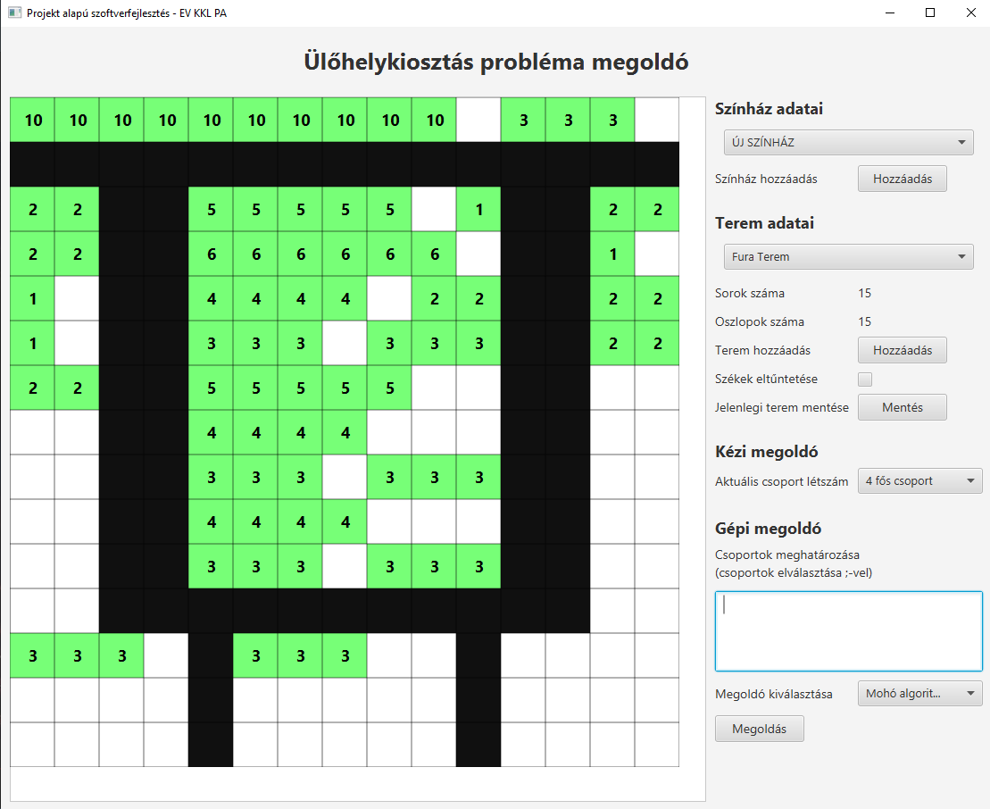
Előző beszámoló
Felhasználó felület
mongoDB + adatok kezelése
Felhasználói interakciók
Egészségügyi szabályoknak megfelelő kritériumok implementálása

Slide 4
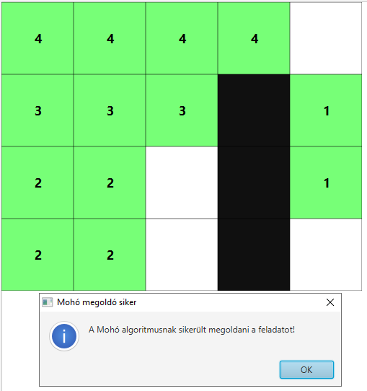
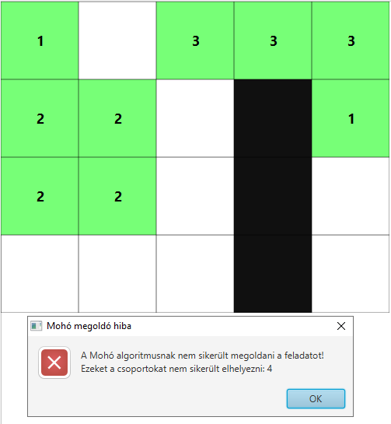
Mohó algoritmus
Inputként megkapott csoportokon halad végig
Megkeresi az első olyan helyet, ahova befér a csoport
Behelyezi és a következő elemre lép

Slide 5
Genetikus algoritmus

Slide 6
LP megoldó
Inputként megkapja a nézőket és a székcsoportokat
Places = [ 2, 3, 6 ]
People = [ 4, 2, 1, 1, 1 ]

Slide 7






LP modell
Célfüggvény
Néző megkötések
$$\min{\sum_{i=0}^{peopleNum}{\sum_{j=0}^{placesNum}{x_{ij}} x_{ij} ε \left\{ , 0, 1\right\}}}$$
$$\sum_{i=0}^{placesNum}{x_{i0 } =1}$$
$$\sum_{i=0}^{placesNum}{x_{i1} =1}$$
$$\sum_{i=0}^{placesNum}{x_{i\left(peopleNum\right) } =1}$$
Szék csoport megkötések
$$\sum_{i=0}^{peopleNum}{{C_{i}∗ x}_{i0} + \sum_{i=0}^{peopleNum}{x_{i0}} − 1 ≤ {places}_{0} }$$
$$\sum_{i=0}^{peopleNum}{{C_{i}∗ x}_{i\left(placesNum\right)} + \sum_{i=0}^{peopleNum}{x_{i\left(placesNum\right)}} − 1 ≤ {places}_{\left(placesNum\right)} }$$

Slide 8
LP megoldó
Kulcs
Érték
Az algoritmus megoldása optimális.
Status: Optimal
Obj Value: 5
0
2
Néző csoportok
4
2
1
1
1
1
0
2
0
1
0
0
0
2
2
Ülőhely csoport index
Néző csoport index
3
0
0
0
1
1
3
1
Ülőhelyek száma
6
1
0
1
0
0
4
1

Slide 9
Algoritmusok összehasonlítása
Mohó
Genetikus
LP
Nagy színházterem.
Nincs szükség feltétlenül optimális megoldásra.
Ha nem lesz teljesen feltöltve a színházterem.
Ha gyors megoldás szükséges
Optimális megoldás szükséges.
A terem előreláthatóan nem lesz tele.
A nézőcsoportok kicsik.
Nagy termek esetén
Optimális megoldás szükséges.
Bármilyen kihasználású terem esetén.
Bármilyen nagy csoportok esetén.

Slide 10
Összefoglalás
Megvalósított feladatok
Gépi megoldók
Felhasználói felület elkészítése
Adatok kezelése és tárolása
Dinamikus terem készítés
Egészségügyi szabályoknak megfelelő kritériumok implementálása
Felhasználói interakciók elkészítése
Gépi megoldók elkészítése
Dokumentáció elkészítése
Mohó algoritmus
Genetikus algoritmus
LP megoldó
Köszönjük a figyelmet!

Slide 11
Algoritmusok összehasonlítása
 | Optimális eredmény | Sebesség | Ajánlott teremméret | Terem kihasználtsága
Mohó | Nem | Gyors | Nagy | Közepes
Genetikus | Igen* | Változó* | Közepes | Közepes
LP | Igen | Gyors | Nagy | Nagy

